Slide 1
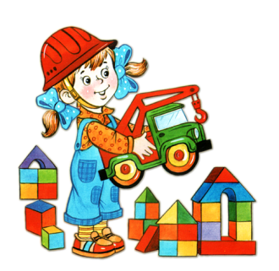
Презентация опыта работы:
«Дружные
строители»
Автор : Усачёва Юлия Эдуардовна
воспитатель МБДОУ ДС №5 КВ
города Усолье - Сибирское
«Сибирячек»

Slide 2
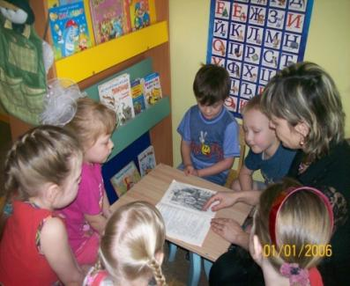
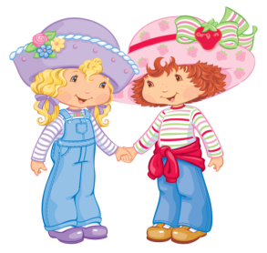
Воспитание не только должно развить разум человека и дать ему известный объём сведений,
но должно зажечь в нём жажду серьёзного труда,
без которой жизнь его не может быть, ни
достойной, ни счастливой
К.Д. Ушинский

Slide 3
Актуальность
Самая большая опасность, подстерегающая наше общество сегодня - не в развале экономики, не в смене политической системы, а в разрушении личности. Ныне материальные ценности доминируют над духовными, поэтому у детей искажены представления о доброте, милосердии, великодушии, справедливости, взаимопомощи, дружбе. У детей сформированы определённые навыки взаимодействия, и тем не менее, наблюдая за играми, я обратила внимание на то, что дети зачастую вступают в конфликтные ситуации, особенно мальчики. Мною было замечено, что при организации конструктивной деятельности, дети более дружны, сосредоточены, активны. Исходя, из этого, я предположила, что строительная игра, может быть эффективным средством для формирования дружеских взаимоотношений. Именно в коллективной строительной игре формируются навыки, необходимые для дальнейшей самостоятельной деятельности, складываются дружеские взаимоотношения, которые облегчают подготовку детей к обучению, к активному общению в условиях школы, закрепляются и совершенствуются умения, приобретённые на занятиях по конструированию.

Slide 4
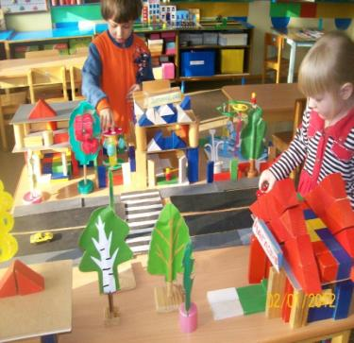
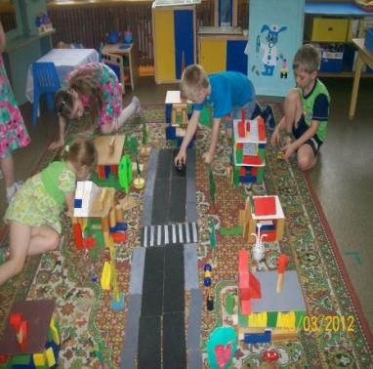
Цель: Формирование дружеских
взаимоотношений через конструктивно
строительную игру в старшей группе

Slide 5
Задачи :
1. Формировать этические представления о
«доброте» , «дружбе», «дружной работе», «товариществе»,«взаимопомощи»,
«взаимовыручке», «справедливости».
2. Приучать выражать своё отношение к поступкам
сверстников, правильно оценивать свои поступки и
поступки товарищей.
3. Развивать коллективные взаимоотношения между
детьми посредством создания общего
замысла постройки.
4. При помощи речи планировать
предстоящую работу.

Slide 6
Этапы работы
Подобрать специальную методическую литературу.
Создать развивающую среду в соответствии с ФГТ
с привлечением родителей.
Составить перспективный план работы по формированию дружеских взаимоотношений у детей через строительную игру.
Разработать критерии оценки по овладению средствами общения, способами взаимодействия со сверстниками, способностью управлять своим поведением с общепринятыми правилами.
Исследовать уровень сформированности
дружеских взаимоотношений у детей.
Исследовать уровень развития продуктивной
(конструктивной) деятельности.
Показ принципа интеграции образовательных областей.

Slide 7
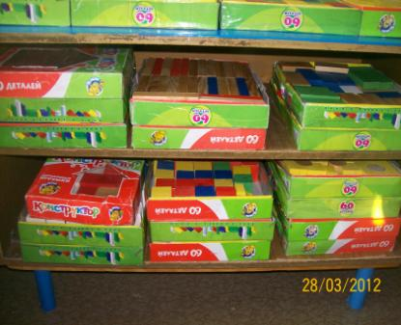
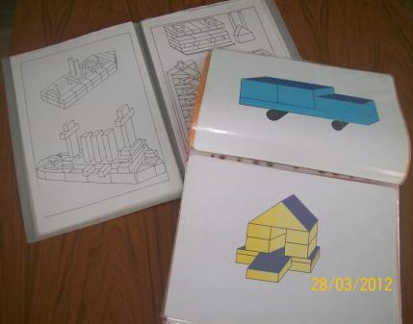
Создание предметно развивающей среды

Slide 8
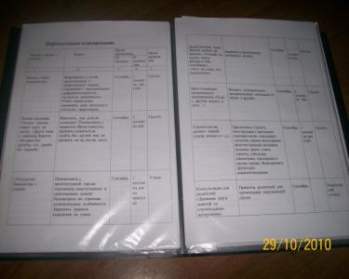
Сис
Система работы по формированию дружеских взаимоотношений через конструктивно - строительную игру

Slide 9
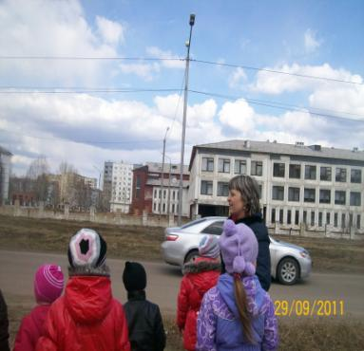
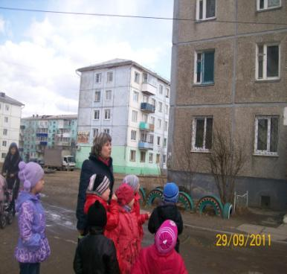
Экскурсии к близлежайшим
домам. магазинам и объектам

Slide 10
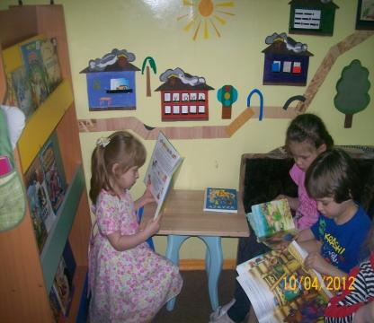
Чтение художественной литературы о дружной работе.
В. Осеева «Три товарища», «Просто старушка», «Волшебное слово»,»
Что легче» и др; С. Я. Маршак «Если вы вежливы», «Друзья»,
«Что такое хорошо и что такое плохо»

Slide 11
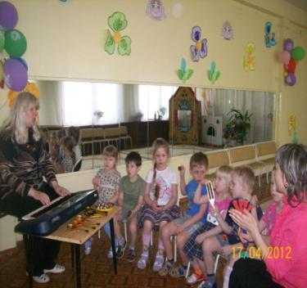
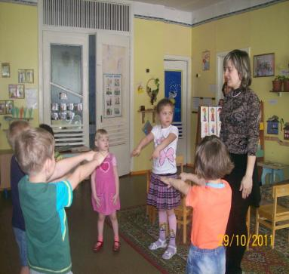
Прослушивание музыкальных произведений о дружной работе

Slide 12
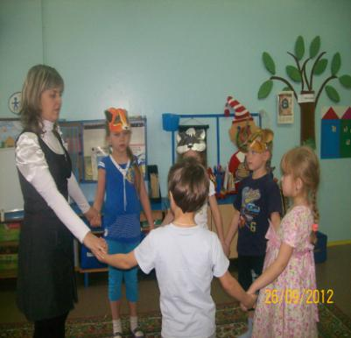
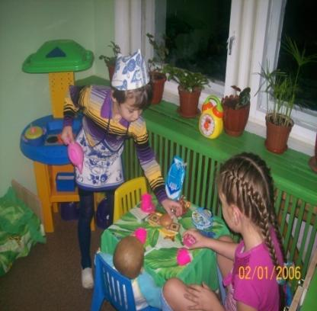
Игры: (хороводные, подвижные,
игры – драматизации, пальчиковые,
сюжетно –ролевые)

Slide 13
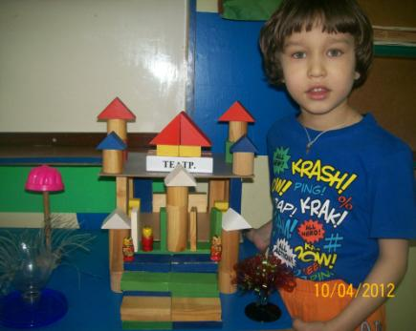
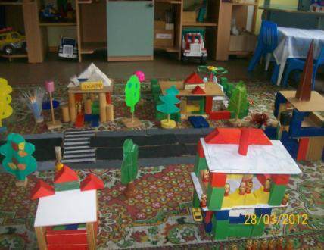
Строительство игрового
комплекса

Slide 14
Тематика строительных игр
Строительство разных зданий
Строительство разных мостов
Улица
Строительная игра «Дом»
Строительство магазинов
Строительство театра
Улица и ряд домов разного назначения, соединённых между собой транспортной магистралью
Строительная игра «Площадь»
Сюжетно-ролевая игра «Пароход»
Строительная игра «Город и деревня»
Сюжетное конструирование по сказке «Пых», «Колобок», «Маша и медведь», «Лиса со скалочкой»

Slide 15
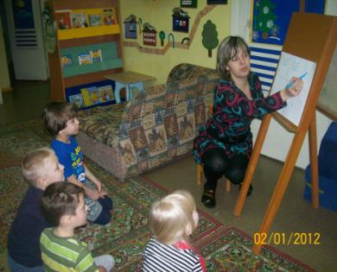
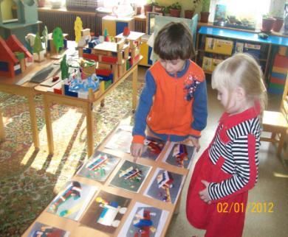
Виды занятий
По схемам
По условиям
По модели
По теме
По образцу
По замыслу
По чертежам и схемам

Slide 16
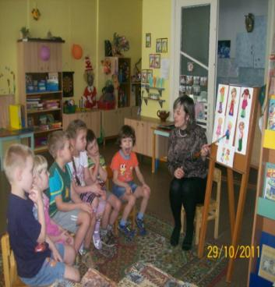
Беседы с детьми о дружбе
«Учимся доброжелательности»
«В царстве вежливых слов»
«Дружба крепкая»
«Что такое дружба»
«Урок вежливости»

Slide 17
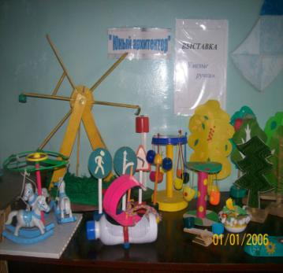
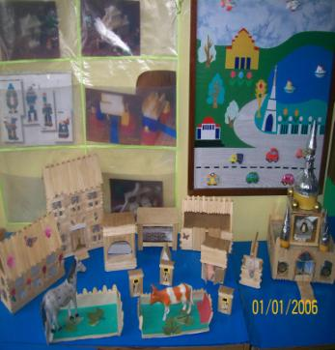
Работа с родителями.

Slide 18
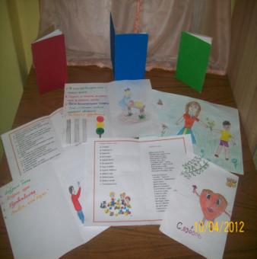
Совместная работа родителей и детей
«Словарь
добрых
слов».

Slide 19
Результат работы
В результате систематической работы направленной на повышение коммуникативных навыков и результатам диагностического отслеживания, в конце года у детей наблюдается положительная динамика в развитии навыков поведения, дети научились оценивать свои поступки и поступки других детей; договариваться, понимать важность согласованности действий, настойчивости в преодолении трудностей, дети стали более дисциплинированными, организованными, доброжелательными, умеют контролировать своё поведение. Работу осуществляла совместно с психологом. По данным психологического заключения, у 88% детей моей группы сформированы этические представления о доброте, товариществе, взаимопомощи, справедливости. Так же на конец года могу отметить, что 99% детей освоили программный материал по конструированию. Таким образом, можно сделать вывод: коллективная строительная игра является средством формирования дружеских взаимоотношений у детей старшего дошкольного возраста.

Slide 20
Информационные ресурсы.
Давиднук А. И. Развитие у дошкольников конструктивного творче­ства. — М., 1976.
Дьяченко О.М. Воображение дошкольника. — М., 1986.
Запорожец А. В. Ленинская теория познания и проблемы обучения и умственного воспитания детей дошкольного возраста // Дошколь­ное воспитание. — 1970. — № 4. — С. 28-36.
Запорожец А. В. Воспитание эмоций и чувств у дошкольника // Эмоциональное развитие дошкольника: Пособие для воспитателей детского сада / Под ред. А.Д.Кошелевой. — М., 1985.
Игра дошкольника / Под ред. С. Л. Новоселовой. — М., 1989.
Ильенков Э. В. О воображении // Народное образование. — 1968. — №3.- С. 33-43.
Казакова Т. Г. Развитие у дошкольников творчества: Пособие для воспитателей детского сада. — М., 1985.
Лиштван 3. В. Игры и занятия со строительным материалом в дет­ском саду. — М., 1971.
Лиштван З.В. Конструирование / Спец. ред. Л.А.Парамонова. — М, 1981.
Лурия А. Р. Развитие конструктивной деятельности дошкольников // Вопросы психологии ребенка дошкольного возраста / Под ред. А. Н.Ле­онтьева, А. В. Запорожца. — М.; Л., 1948.
Нечаева В. Г. Конструирование в детском саду. — М., 1961.
Нечаева В. Г., Коржакова Е. И. Строительные игры в детском саду. — М, 1966.
Парамонова Л. А. Формирование обобщенных представлений у детей дошкольного возраста в процессе конструктивной деятельно­сти // Умственное воспитание дошкольника / Под ред. Н. Н. Поддья-кова. - М., 1972.
Парамонова Л. А. Особенности поисковой деятельности в конструи­ровании // Содержание и методы умственного воспитания дошколь­ников / Под ред. Н. Н. Поддъякова, — М., 1980.
Парамонова Л. А. Конструирование // Истоки: Базисная программа развития ребенка-дошкольника. — 2-е изд., испр. и доп. — М., 2001.
Парамонова Л.А., Сафонова О. А. Проблема формирования обоб­щенных способов действий: Старший дошкольный возраст // До­школьное воспитание. — 1985. — № 9. — С. 48 — 49.
Парамонова Л. А, Урадовских Г. В. Роль конструктивных задач в фор­мировании умственной активности детей: Старший дошкольный воз­раст//Дошкольное воспитание. — 1985. — № 1. — С. 46 — 49.

